Slide 1
WebDroid
By CitrusFresh

Slide 2
Komanda
Vardas, pavardė | Gailius Kazlauskas | Eimantas Morkūnas | Gintaras Volkvičius
Grupė | IF-4/14 | IF-4/14 | IF-4/14
Specializacija | WEB | AnDroid | AnDroid
Technologijos | HTML, PHP, Javascript, … | JAVA, Javascript | JAVA

Slide 3

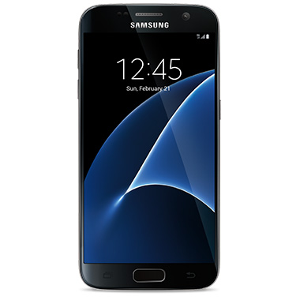

Projekto idėja

Slide 4
Atlikti darbai (1)
Sprint 1
Išsiaiškinti node.js WebSocket principus | Įsirašyti Android Studio ir Source Tree ir ištestuoti | Sukurti saugyklą app'sui | Integruoti webSocket'ą į app'są ir ištestuoti siunčiant duomenis į serverį.
Pakurti minimalų "Hello world" serveriuką | Pašalinti gravitacijos efektą iš akcelerometro | Sukurti viešą saugyklą projekto dokumentams | Parašyti išsamų projekto aprašą
Išsiaiškint, kaip siųst webSocket'ą iš Android | Pravesti Git tutorial'ą | Užpildyti semestro projekto paraišką | Peržiūrėti node.js + express.js tutorial'us
App'se išvesti jutiklių duomenis | Sukurti tuščią app'są

Slide 5
Atlikti darbai (2)
Sprint 2
Nuo dabar serveriukas dirba ant 3000 ir ant 80 portų. Appse reiktų nukreipt į 80 ir to jau keist nebereiks. | Sumodeliuoti telefono prototipą, kuris judėtų erdvėje | Pasiruošti gauti duomenis JSON formatu iš telefono į serverį | Pasiruošti gauti duomenis JSON formatu telefono prototipo judesiams valdyti
App'se, dėl debuginimo, reiktų nustatymo į kur kreiptis dėl servo. | Palyginti low-filter su linear_acc, pasirinkti kuris geriau | Sumodeliuoti basic JSON struktūros klasę | Pratestuoti ryšį tarp servo, telefono ir kompiuterio
Pasiruošti gauti jutiklių duomenis iš telefono realiu laiku

Slide 6
Atlikti darbai (3)
Sprint 3
Iš posūkio vektoriaus išsitraukti pasukimo matricą, invertuotis ją ir pagal ją skaičiuoti dalinius pasisukimus | Naudojant duomenis, ištrauktus iš dalinės pasukimo matricos, sumaketuoti pasukimus 2D monitoriaus erdvei. | Sutvarkyti ir pridėti galimybę, jog objektai galėtų būti paverčiami į JSON formatą naudojant Jackson biblioteką | Pasidaryti QR kodo nuskaitymo klasę, kuri nuskaitytų QR kodus, pridedi leidimus kamerai.
Pridėti WebDroid logo į apps'ą | Padaryti dizainą QR kodo skaitytuvo kortelei | Suformuoti ekrano puslapio html griaučius. | Nupiešti WebDroid logotipą
Išbandyti akcelerometro duomenų drift kompensacija pastoviai mažinant esamą greitį link 0 | Iš dalinės pasukimo matricos išsitraukti žmogiškai suprantamus pasisukimo parametrus | Išsiaiškinti paišymo į canvas elementą principus. Nupiešti pirmą liniją. | Sukurti infoLayer'į virš canvas, kuriame galim atvaizduoti įvairią info, tokią kaip QR, pagalbą, info apie prisijungusius ir pan.
Susirasti tinkamą js biblioteką QR generavimui | Išbandyti pasukimo apdorojimą naudojantis kvaternionais | Sutvarkyti priklausomybes (dependencies) | Susirasti tinkamą js biblioteką QR generavimui

Slide 7
Likę darbai

Slide 8
Demonstracija

